Slide 1

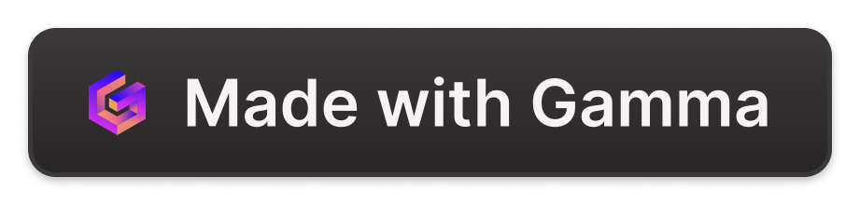
СОВЕРШЕНСТВОВАНИЕ КОНСТРУКЦИЙ ДЛЯ ПРОМЫШЛЕННОЙ ОЧИСТКИ ВОДЫ НА ПРЕДПРИЯТИЯХ
гр. 201Р21

Slide 2

ПРОБЛЕМА
В процессе хозяйственной деятельности современное общество потребляет все немалые количества воды, большая часть которой в результате становится загрязненной самыми различными веществами.
При попадании загрязненных сточных вод в окружающую среду экологии наносится огромный ущерб.
Химические вещества и тяжелые металлы производимые промышленностью опасны для водных организмов, обычно они снижают продолжительность жизни животных и растений, кроме того, они негативным образом влияют на репродуктивные функции живых существ.

Slide 3
НАШ СТАРТАП-ПРОЕКТ И ЕГО ЦЕЛЬ
О нас
Мы являемся стартапом, способным предложить инновационные системы промышленной очистки воды на предприятиях различных отраслей.
Наша цель
Наша цель - сделать промышленную очистку воды более эффективной, доступной и экологически безопасной.
Наши преимущества
Инновационные решения, профессиональный подход к каждому проекту.

Slide 4
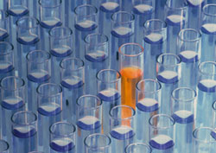
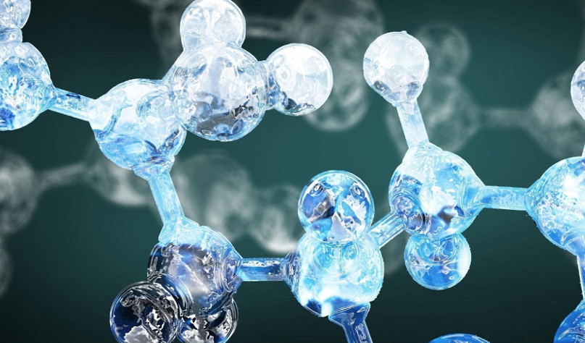
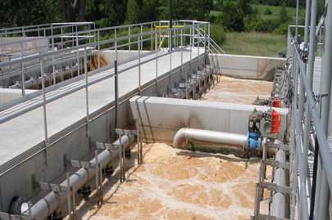
ПРОМЫШЛЕННАЯ ОЧИСТКА СТОЧНЫХ ВОД
Каталитическое окисление
Индукционные токи
Мембранный биореактор
Метод каталитического окисления подразумевает использование катализаторов ускорения химической реакции окисления растворенного железа. В качестве катализатора химической реакции используется зернистая фильтрующая загрузка на основе диоксида марганца MnO
Высокопроизводительная обработка индукционными токами сточных вод тепловых электрических станций для снижения их агрессивности с целью повторного применения.
Мембранные биореакторы для очистки сточных вод представляют собой комбинацию метода биологической очистки с суспендированным ростом, обычно с активированным илом, с мембранным фильтрующим оборудованием, обычно с мембранами для микрофильтрации низкого давления или ультрафильтрации.

Slide 5

ПРИМЕРЫ УСПЕШНЫХ СТАРТАПОВ В ОБЛАСТИ ПРОМЫШЛЕННОЙ ОЧИСТКИ ВОДЫ
1
BiomiTech
Существует с 2016 года и славится уникальной технологий очистки воздуха в городах Мексики.
2
FloWater
Создатель общественных пунктов по утилизации бутылок для воды и пищевых отходов.
3
Nascent
Производитель электродиализных систем, которые используются в промышленности для очистки воды.

Slide 6
ВОЗМОЖНОСТИ И ВЫЗОВЫ В ОБЛАСТИ ПРОМЫШЛЕННОЙ ОЧИСТКИ ВОДЫ
1
Возможности
Развитие технологий промышленной очистки воды, усовершенствование методов очистки и очистных сооружений, создание устойчивых и чистых предприятий.
2
Вызовы
Недостаток финансирования, сложности в создании и использовании новых технологий, законодательные и бюрократические препятствия.

Slide 7
ЗАКЛЮЧЕНИЕ
Преимущества нашего стартап-проекта
Будущее нашего стартап-проекта
Качественные и устойчивые решения
Мы стремимся к дальнейшему развитию, созданию устойчивых предприятий, способных использовать технологии очистки воды для поддержания окружающей среды и улучшения качества жизни людей.
Профессиональный и индивидуальный подход к каждому проекту
Инновационные технологии очистки

Slide 8
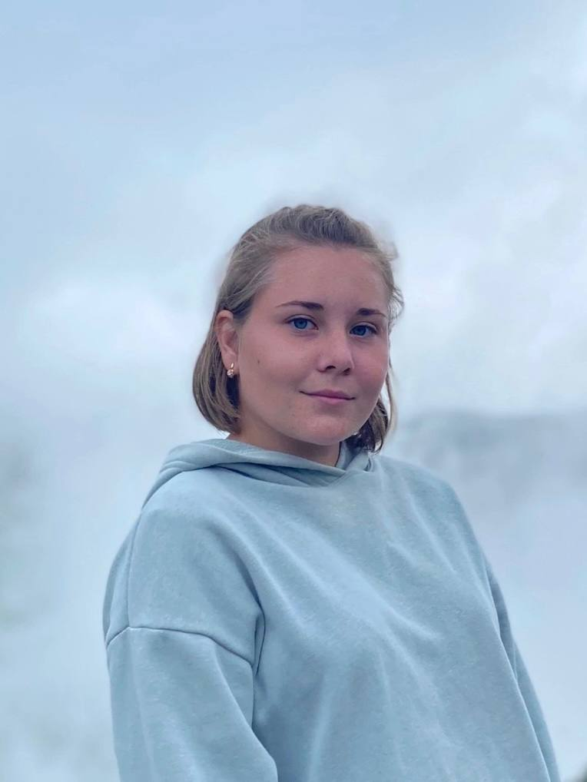
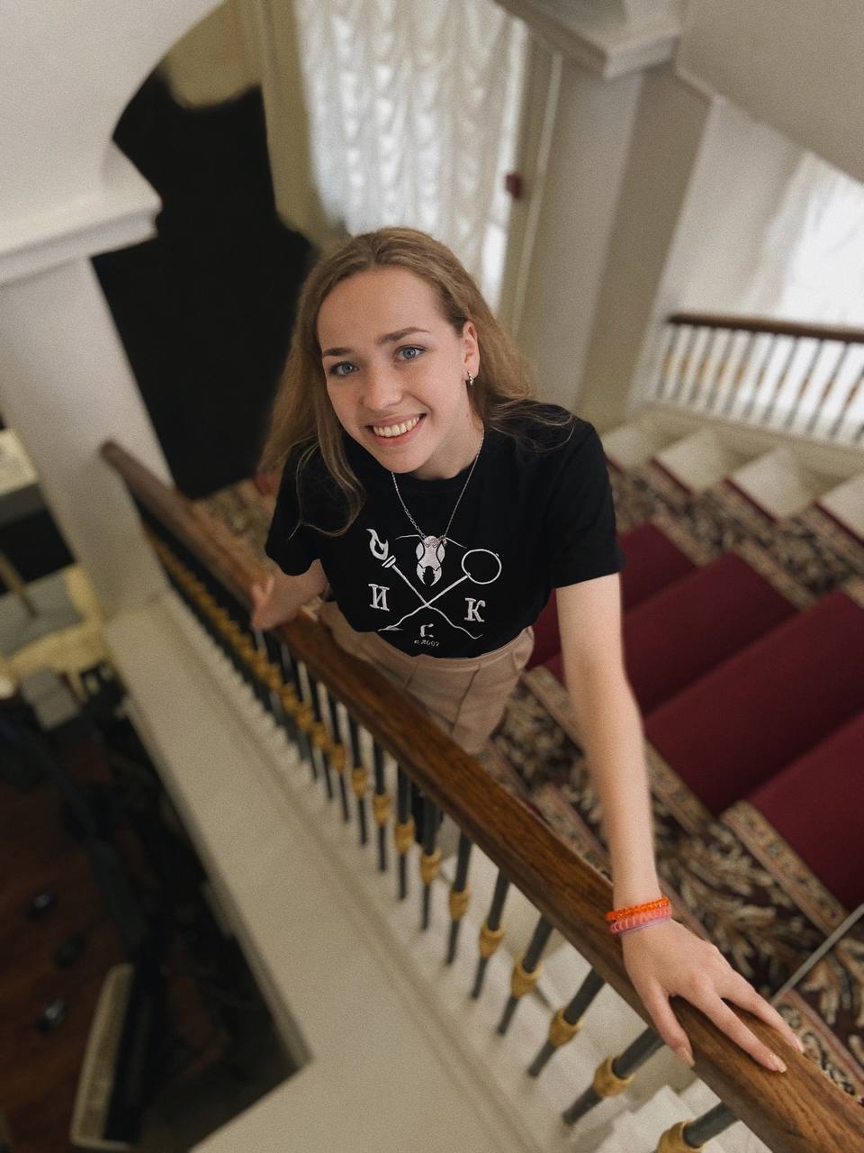
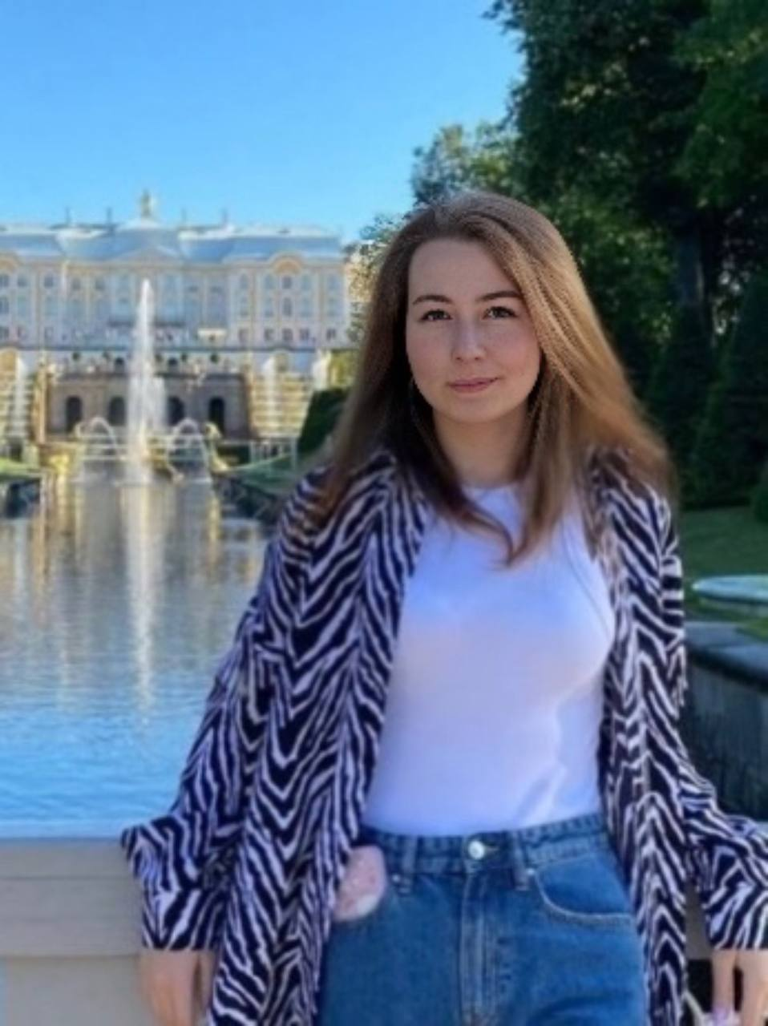
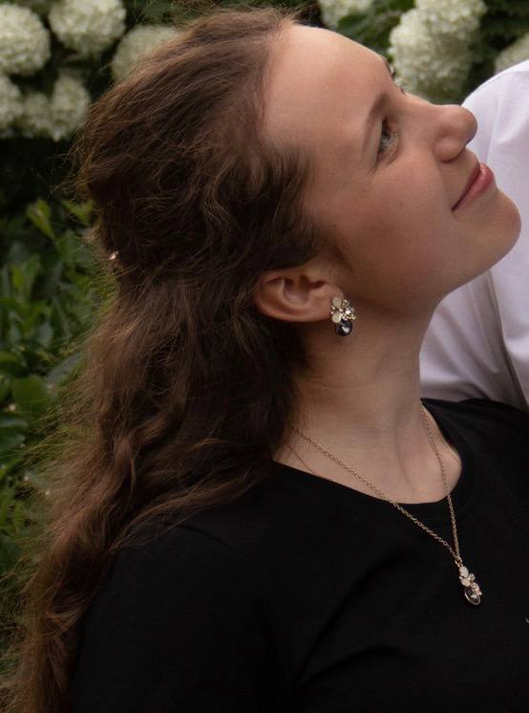
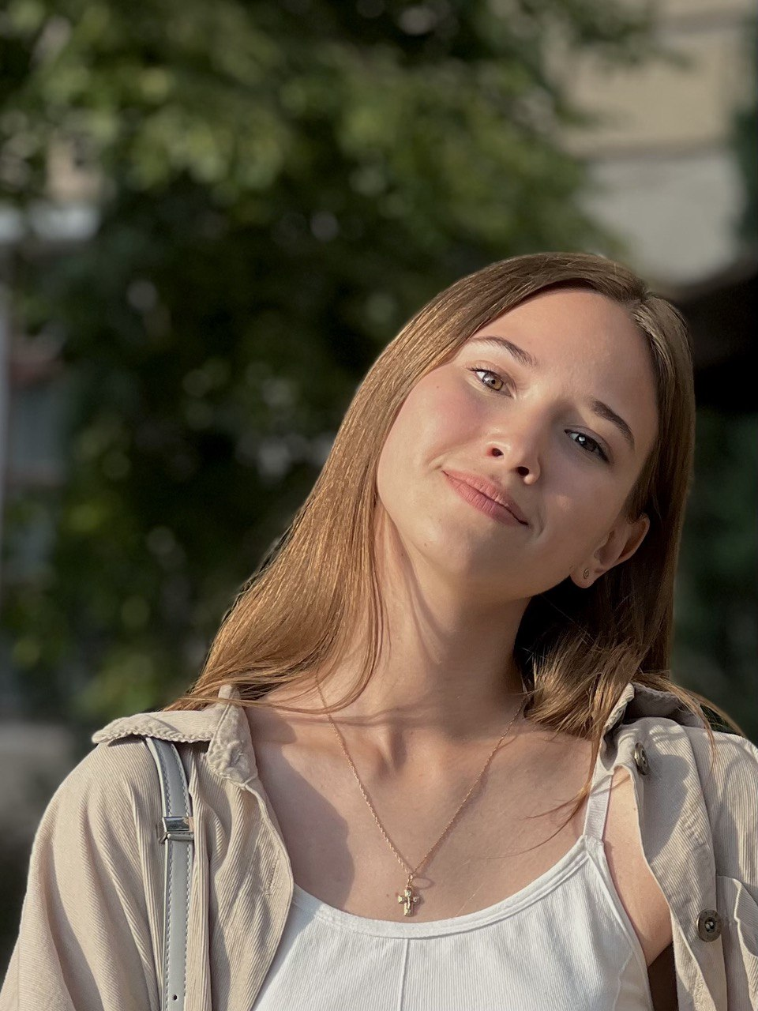

Федорова Валентина
Кудряшова Алина
Гришина Мария
Серебряникова Анна
Жукова Екатерина
АВТОРЫ ПРОЕКТА

